Slide 1


Задача Клевер Команда : Snat2k
Участники:
ХаСАНОВА АДЕЛЯ
КУГУШЕВ АРТЕМ
ДЮСАЕВ РУСЛАН

Slide 2
Постановка и оценка задачи
По списку вопросов научиться отличать вопросы, заданные экспертами от не экспертных вопросов

Slide 3
Первые наблюдения
Количество вопросов достаточно большое
Большая часть не экспертных вопросов вообще не являются вопросами, или даже связными предложениями

Slide 4
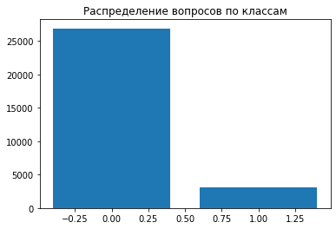
Основные проблемы
Несбалансированность классов
Тяжело найти признаки присущие экспертам

Slide 5
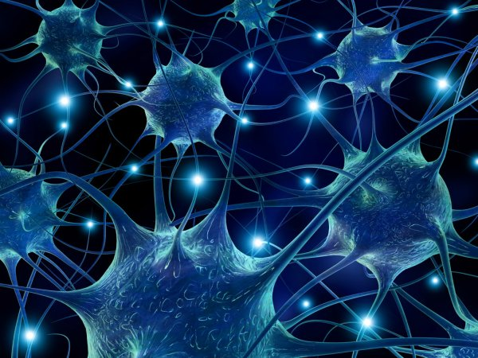
Процесс работы
Поиск интересных фичей
Непосредственная работа с текстом
Поиск наилучшего классификатора

Slide 6
Features
Добавленные
Не добавленные
Большая буква в начале
Знак вопроса в конце
Пробелы перед знаками препинания, восклицательные знаки
Несколько подряд идущих знаков препинания или пробела
Длина предложений
Наличие буквы ё
Кавычки
Ошибки в словах
Английские слова в предложениях
Капс в предложениях
Ненормативная лексика, просторечные слова
Проверка пунктуации и грамматики
Подпись вида г./года после соответствующих цифр

Slide 7
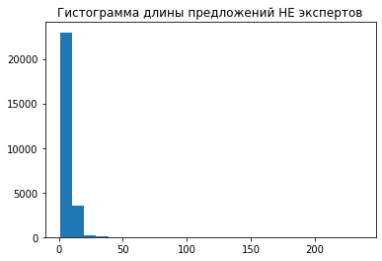
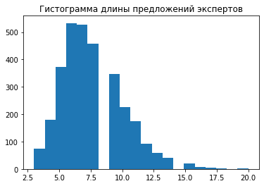
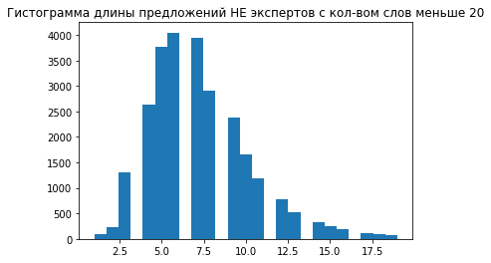
Длина слов

Slide 8
Работа с текстом
Нормализация предложений
TF-IDF
Добавление своих фичей

Slide 9
Построенные модели
Полносвязная нейронная сеть
Catboost
XGBoost
Большое количество настраиваемых параметров
Легкость в обучении
Большое количество настраиваемых параметров
Valid res: 76
Test res: 75
Большое количество параметров
Склонность к переобучению
Длительность обучения
Valid res: > 77
Test res: < 70
Быстрая скорость
Легкость в обучении
Valid res - 75
Test res: 71

Slide 10
ИДЕИ ПО УЛУЧШЕНИЮ
Добавление новых фичей
Улучшение предобработки текста, тестирование других способов предобработки
Настраивание параметров классификаторов

Slide 11
Спасибо за внимание!

